Slide 1

TRƯỜNG ĐẠI HỌC VINH
VIỆN KĨ THUẬT VÀ CÔNG NGHỆ
BÁO CÁO ĐỒ ÁN
MÔN HỌC: ĐỒ ÁN CHUYÊN NGÀNH
THIẾT KẾ VÀ PHÁT TRIỂN
HỆ THỐNG QUẢN LÝ ĐIỂM RÈN LUYỆN
GVHD: TS. Võ Đức Quang
SVTH:
Nguyễn Đức Lâm, 225748020110147
Trần Tiến Đạt, 225748020110094
Trần Thế Dương, 225748020110141
Nghệ An, 16/06/2025

Slide 2
Nội dung chính của báo cáo
1. Giới thiệu đề tài
5. Giao diện tiêu biểu
2. Phân tích yêu cầu hệ thống
6. Kết quả & Đánh giá
3. Thiết kế hệ thống
7. Định hướng phát triển
4. Chức năng chính
8. Kết luận

Slide 3

01
Giới thiệu đề tài

Slide 4
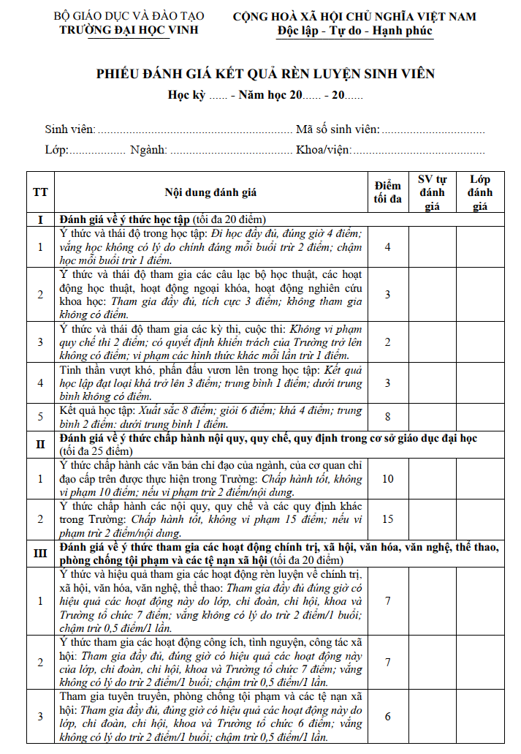
📌 Thực trạng và vấn đề trong quản lý học điểm rèn luyện hiện nay
🧩 1. Đánh giá điểm rèn luyện hiện còn thủ công, thiếu minh bạch, dễ sai sót
💬 2. Khó tổng hợp, lưu trữ và báo cáo kết quả
📉 3. Mục tiêu: Xây dựng hệ thống số hóa quy trình đánh giá, tổng hợp, báo cáo điểm rèn luyện
🧱 4. Đối tượng sử dụng: Sinh viên, lớp trưởng, giáo viên chủ nhiệm, quản trị viên

Slide 5
02
Phân tích yêu cầu của hệ thống

Slide 6



Mục tiêu phát triển hệ thống quản lý điểm rèn luyện
Các tác nhân: Sinh viên, lớp trưởng, giáo viên chủ nhiệm, quản trị viên
Yêu cầu nghiệp vụ:
- Quản lý tài khoản, lớp học, khoa, học kỳ
- Quản lý tiêu chí, phiếu đánh giá, minh chứng
- Quản lý điểm danh, chuyên cần
- Thống kê, báo cáo
Yêu cầu phi chức năng:
Giao diện thân thiện, bảo mật, dễ mở rộng

Slide 7
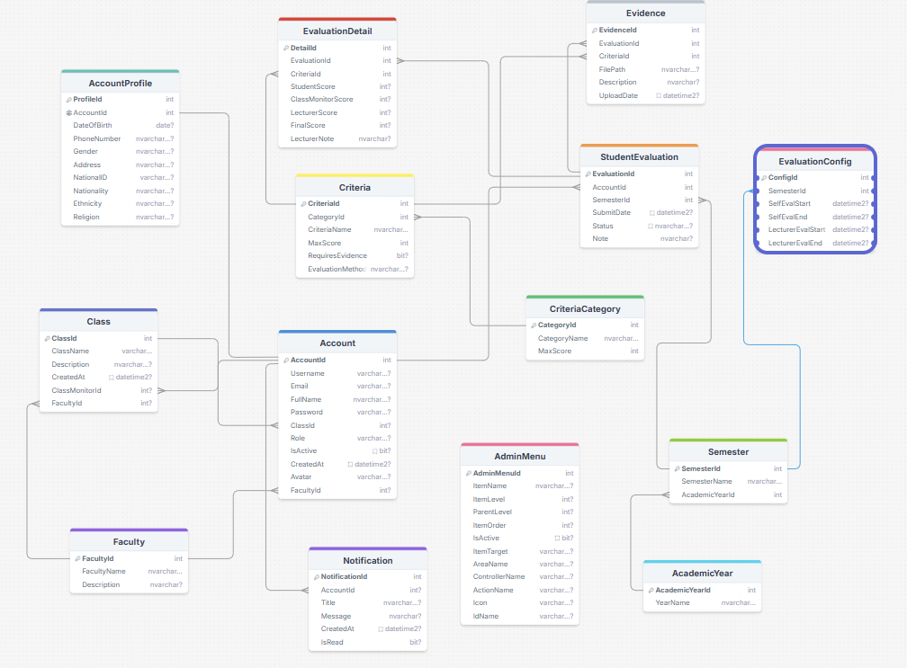
Thiết kế cơ sở dữ liệu

Slide 8
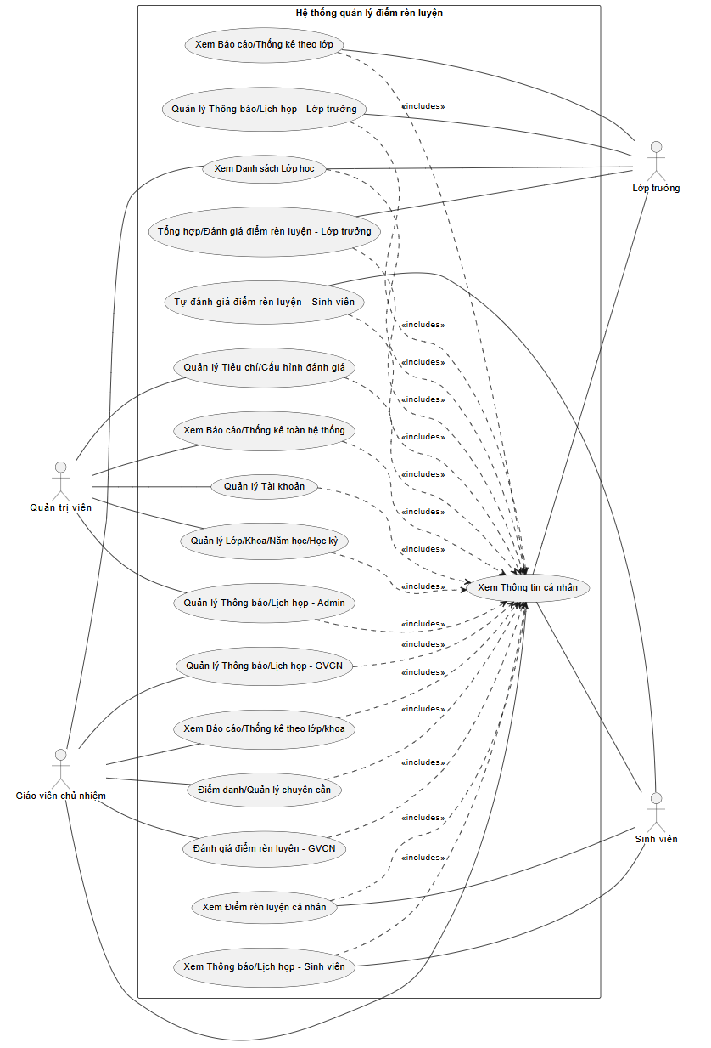
3. Các tính năng chính của hệ thống
Sơ đồ các tác nhân và chức năng chính (Use Case Diagram)

Slide 9
Quy trình đánh giá điểm rèn luyện
Sinh viên tự đánh giá
Lớp trưởng tổng hợp, xác nhận
Hiển thị điểm rèn luyện chính thức
Giáo viên chủ nhiệm xác nhận, nhận xét

Slide 10
04
Giao diện tiêu biểu

Slide 11
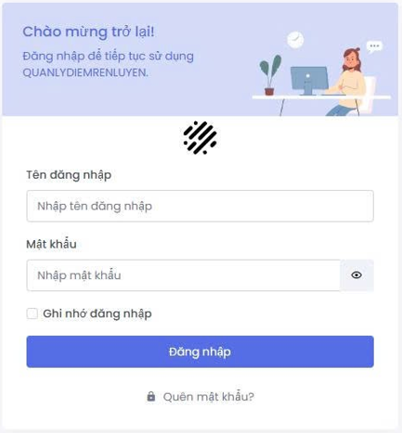
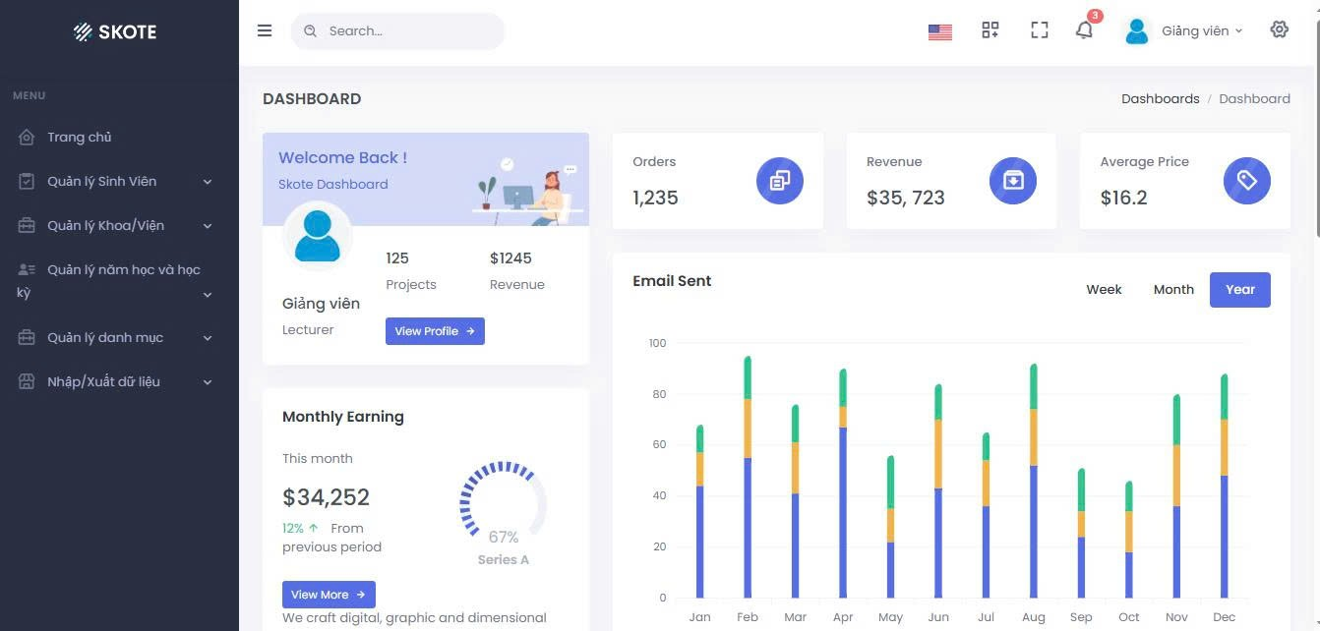
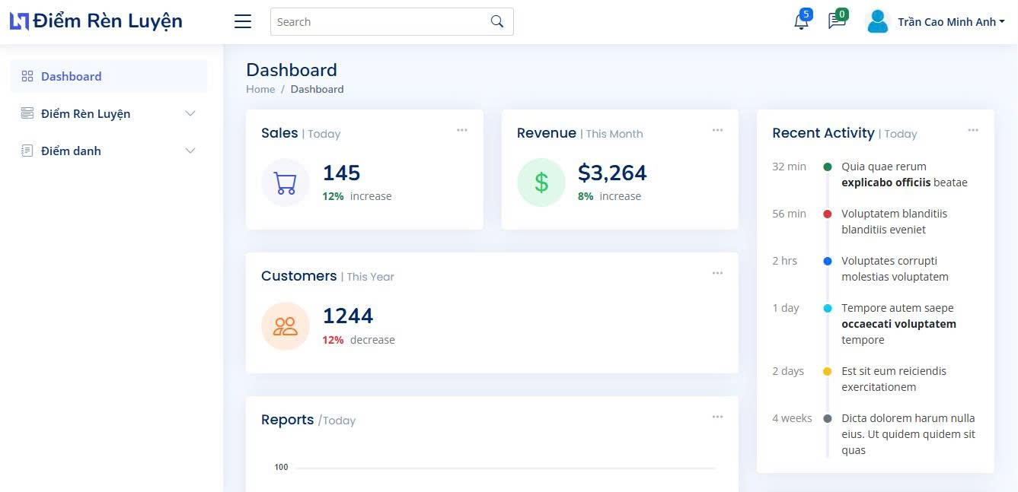
Giao diện trang chủ & đăng nhập

Slide 12
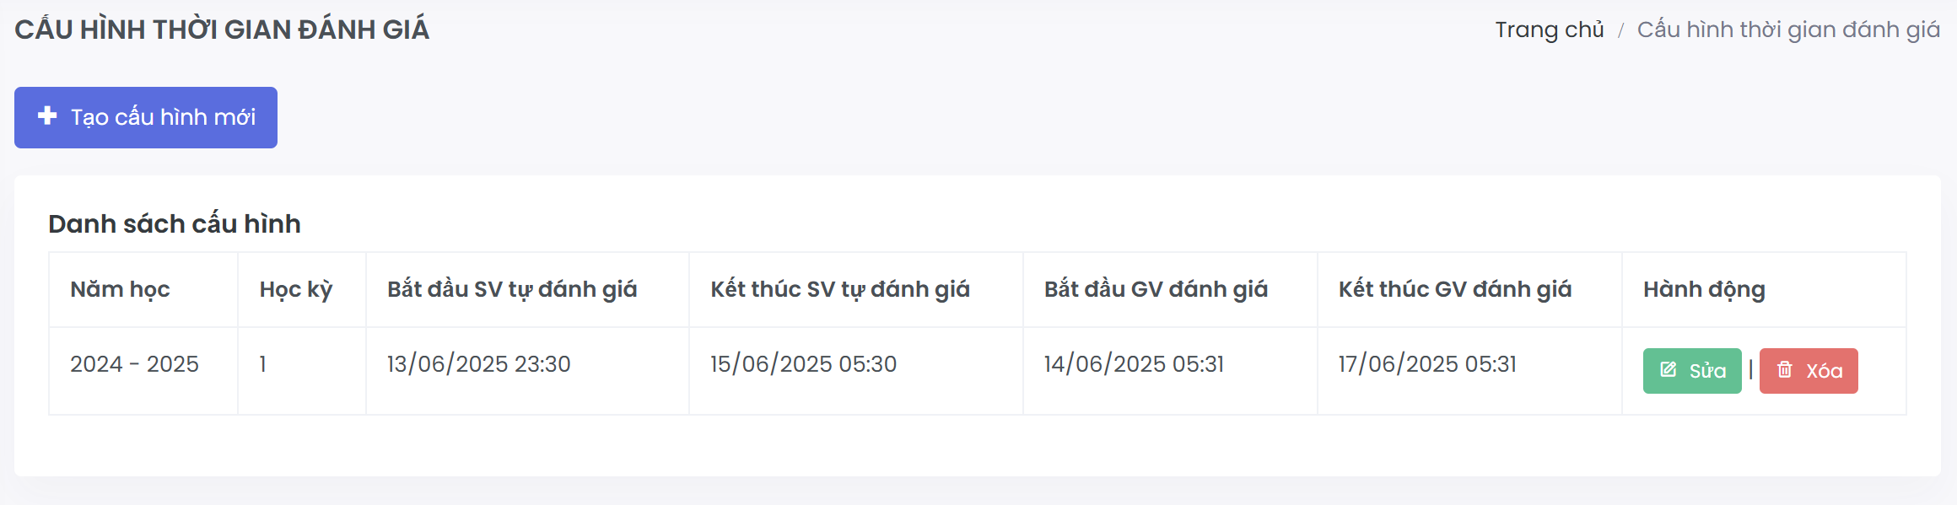
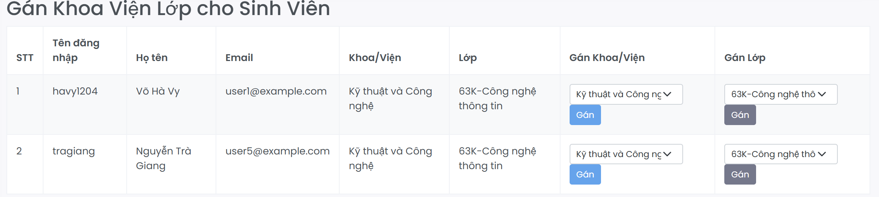
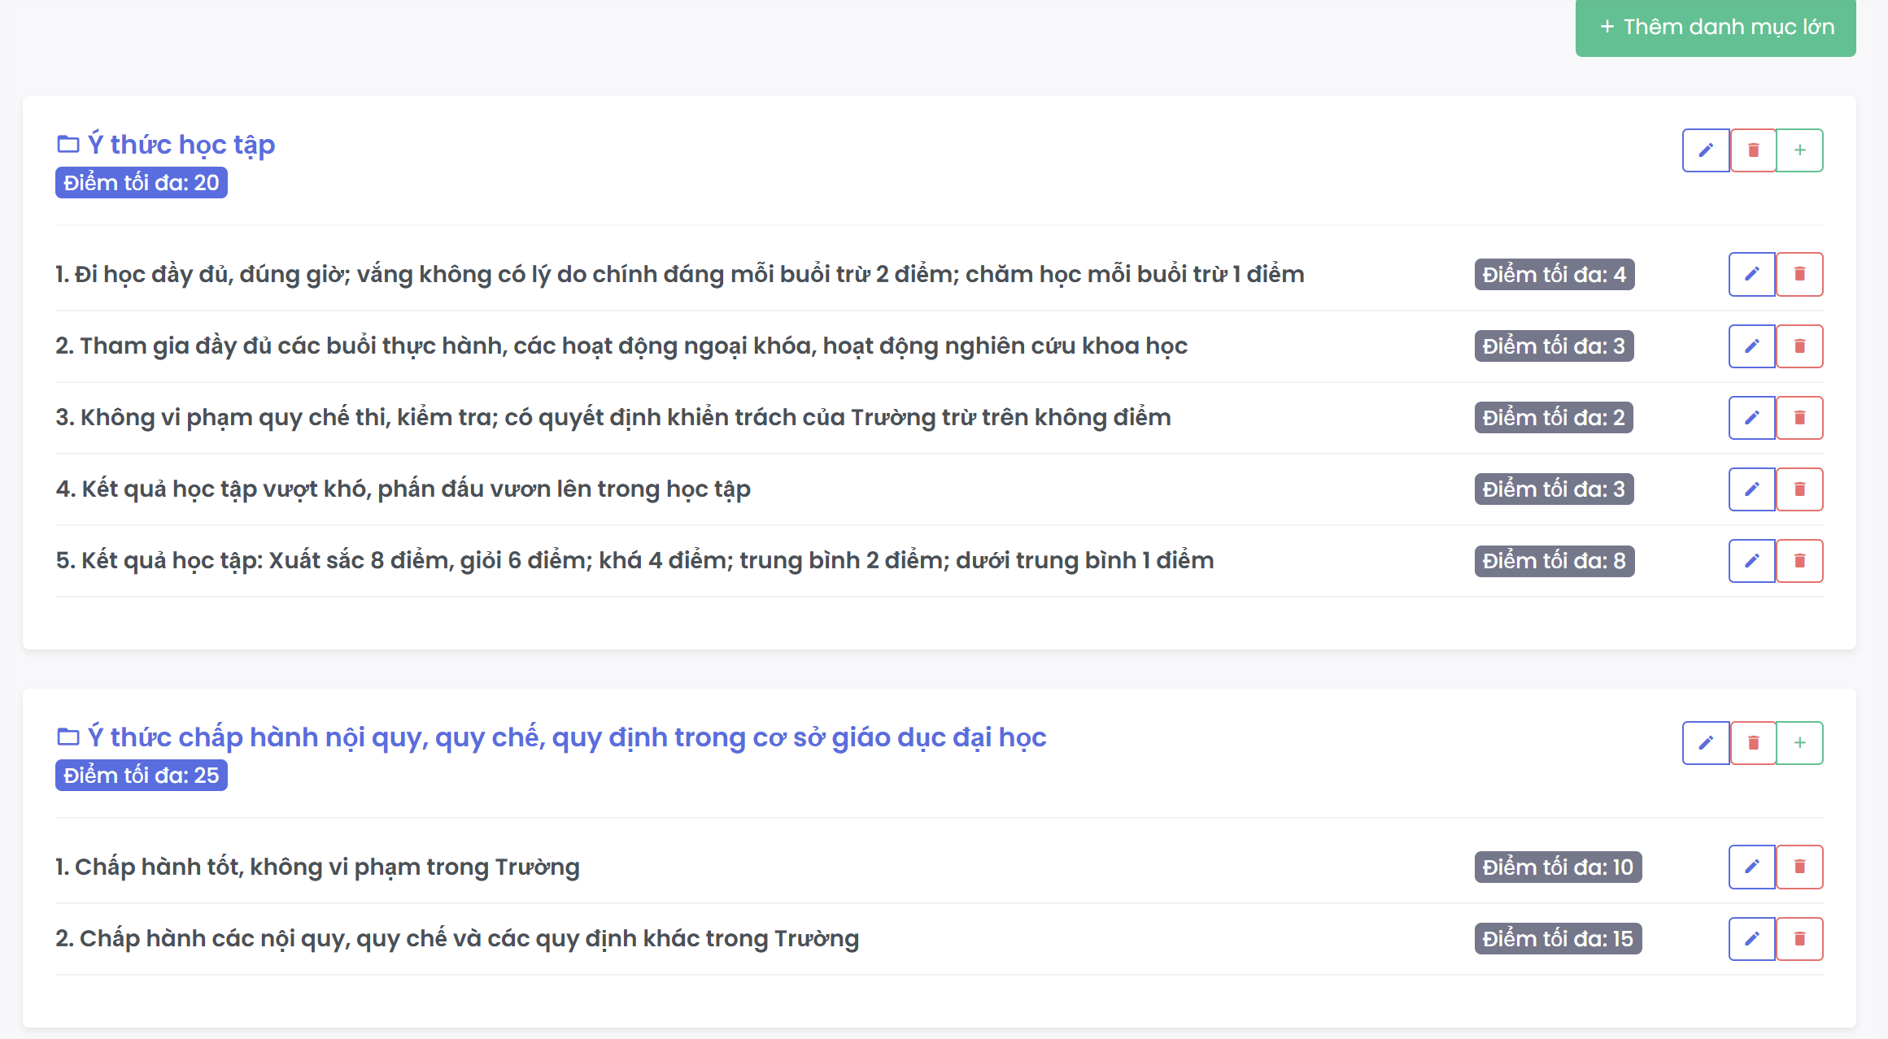
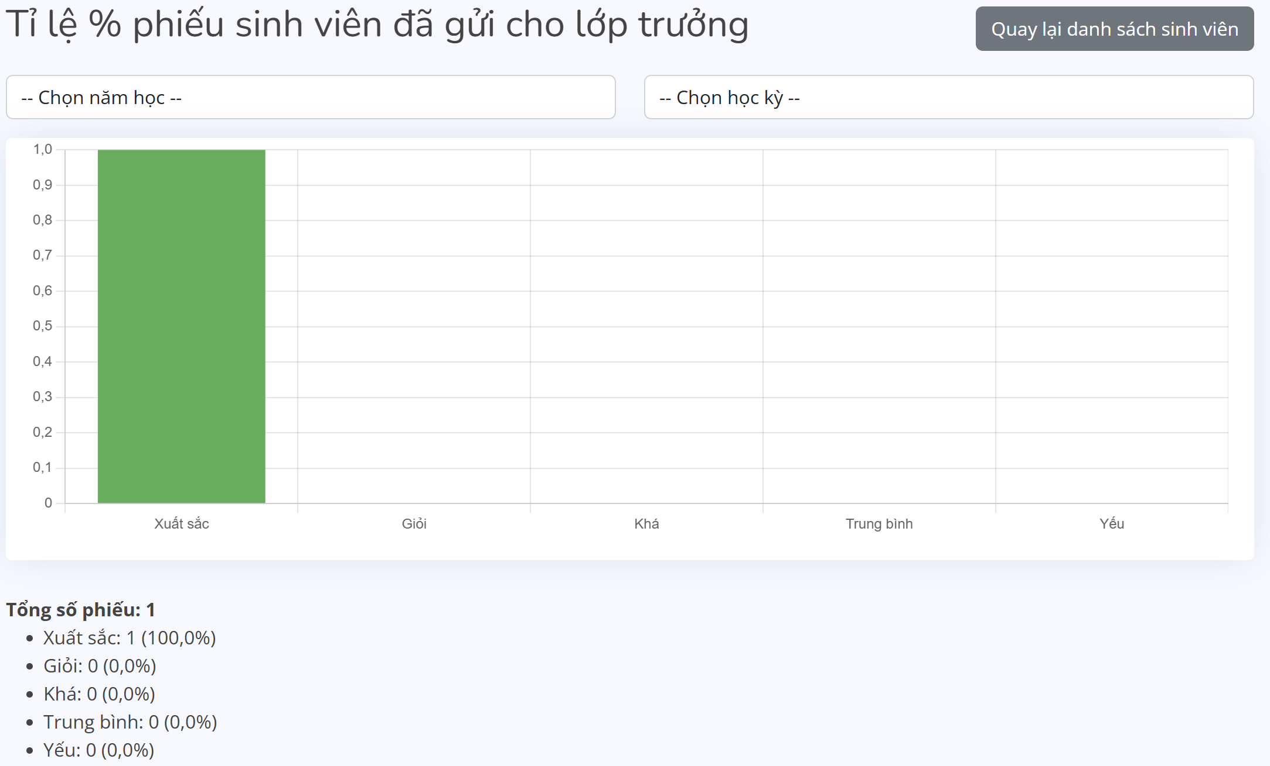
Giao diện quản lý điểm rèn luyện

Slide 13
05
Kết quả & Đánh giá

Slide 14
Kết quả đạt được
Hoàn thiện các chức năng quản lý tài khoản, lớp học, tiêu chí, phiếu đánh giá, minh chứng, điểm danh và báo cáo.
Quy trình đánh giá số hóa, minh bạch, tiết kiệm thời gian cho các bên liên quan.
Giao diện hiện đại, dễ sử dụng, thao tác nhanh chóng.
Đảm bảo bảo mật, phân quyền rõ ràng, dữ liệu tập trung, truy xuất thuận tiện.

Slide 15
6.Hướng phát triển trong tương lai
Tích hợp thêm tính năng mới:
Tích hợp chữ ký số, xác thực OTP tăng bảo mật.
Phát triển ứng dụng di động cho người dùng.
Mở rộng báo cáo, dashboard phân tích trực quan.
Kết nối với các hệ thống quản lý khác của nhà trường.
Tối ưu hóa hiệu suất hệ thống:
- Cải thiện giao diện người dùng để hệ thống trở nên thân thiện hơn với học viên và giảng viên.
- Tối ưu hóa cơ sở dữ liệu và mã nguồn để giảm thiểu thời gian tải trang và tăng cường khả năng đáp ứng khi có lượng người dùng lớn.

Slide 16
Cảm ơn mọi người đã lắng nghe!

